Slide 1
FM Vericilerin Temizleme İşlemi ve Güç Testleri (13.02.2022)
Sinan Öz, Aslıhan Çağlar, İbrahim Törer

Slide 2
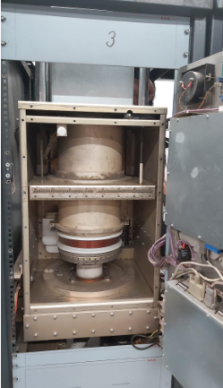
İçindekiler
De-montaj Adımları
Montaj Adımları

Slide 3
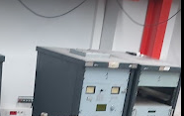
De-montaj Adımları
1. Adım – Kontrol panelin üst vidalarının sökülmesi

Slide 4
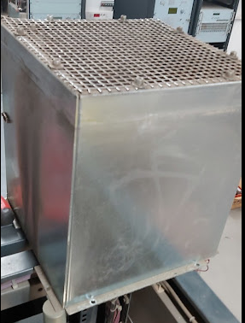
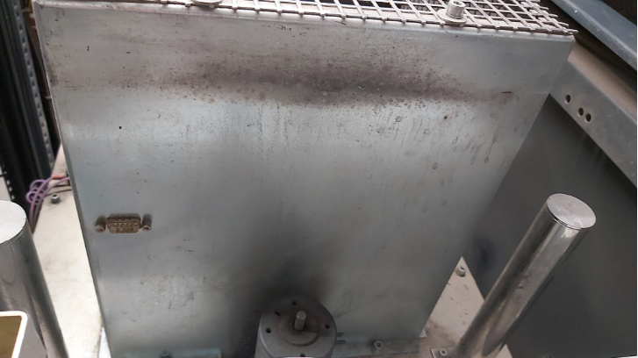
De-montaj Adımları
2. Adım – Hava akış bacasının sökülmesi
Hava akış ısı sensörünün bağlı olduğu kablonun çıkarılması
Vidalarının çıkarılması
1
2

Slide 5
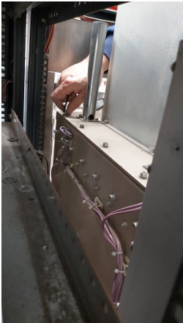
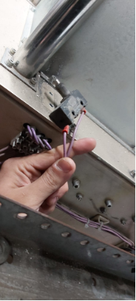
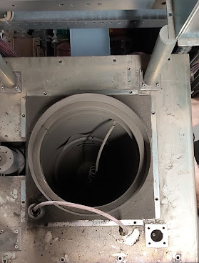
De-montaj Adımları
3. Adım – Kavitenin üst kısmının de-montajı
Kavite kilit* sensörünün çıkarılması
Vidalarının çıkarılması
1
2
*Kilit sensörü (cavity-interlock) güvenlik amacıyla kavitenin ön kapağın düzgün kapatılıp kapatılmamasını tespit ediyor.

Slide 6
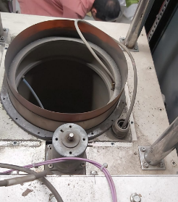
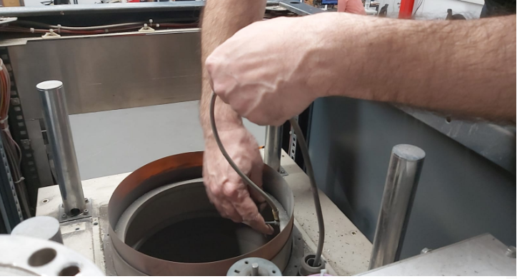
De-montaj Adımları
3. Adım devam
Kavite kilit* sensörünün çıkarılması
Vidalarının çıkarılması
Yüksek gerilim(HV) kablolarının çıkarılması

Slide 7
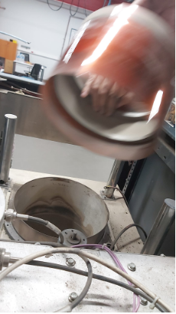
De-montaj Adımları
3. Adım devam
Kavite kilit* sensörünün çıkarılması
Vidalarının çıkarılması
Yüksek gerilim(HV) kablolarının çıkarılması
Kapton kaplı çember kapasitörün çıkarılması
Havandırma borusu
**Kavitenin üst kısmını çıkarmadan önce havalandırma borusunu yukarı doğru iterek tüpü çıkaracağız(4. adımda)

Slide 8
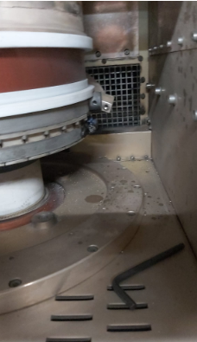
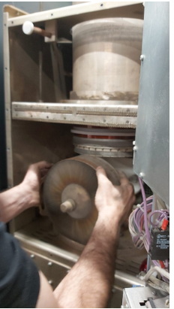
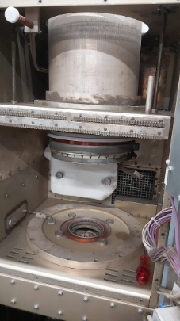
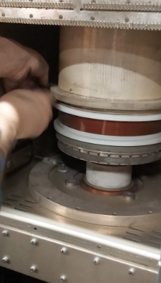
De-montaj Adımları
4. Adım – Tüpün Çıkarılması
Havalandırma borusunu tutan flanşın vidalarının sökülmesi
Tüpü sıkma bileziğinin vidasının açılması
Tüpün çıkarılması(**)
3
1
2
3
**havalandıma borusu yukarı itilerek tüp çıkartılır.

Slide 9
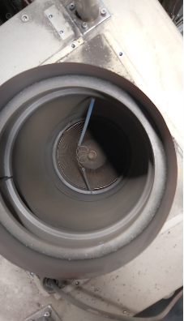
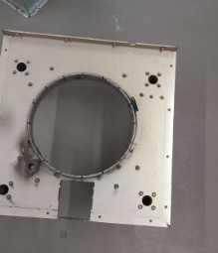
De-montaj Adımları
4. Adım devam
Havalandırma borusunu tutan flanşın vidalarının sökülmesi
Tüpü sıkma bileziğinin vidasının açılması
Tüpün çıkarılması(**)
Kavitenin üst kısmının çıkarılması
4

Slide 10
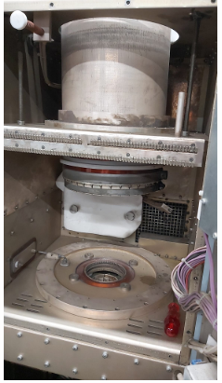
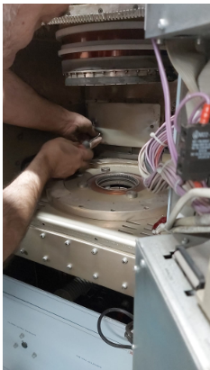
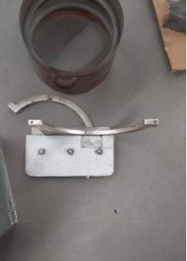
De-montaj Adımları
4. Adım devam
Havalandırma borusunu tutan flanşın vidalarının sökülmesi
Tüpü sıkma bileziğinin vidasının açılması
Tüpün çıkarılması(**)
Kavitenin üst kısmının çıkarılması
Teflon bağlı flanşın çıkarılması
Yük plakasının(load-plate) çıkarılması
6
5

Slide 11
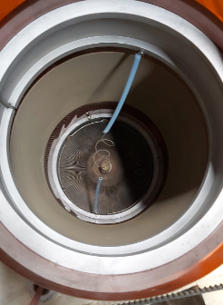
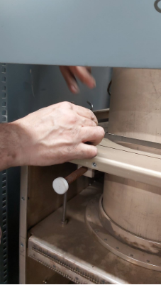
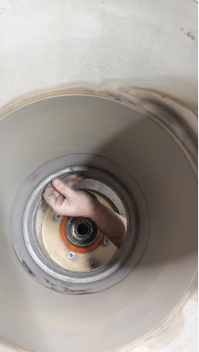
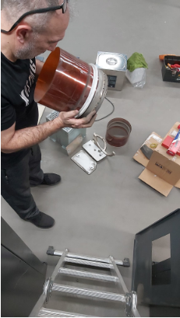
De-montaj Adımları
2
5. Adım
Yüksek gerilim koruma yayının (HV protection spring) çıkarılması
Yüksek gerilim geçiş bobininin bağlı olduğu flanşın çıkarılması(**)
2
2
**Öncelikle içerisinde bağlı olan bobin vidaları çıkarılır.
İç kısımda bulunan vida açılarak aşağıdan çıkarılır.
1

Slide 12
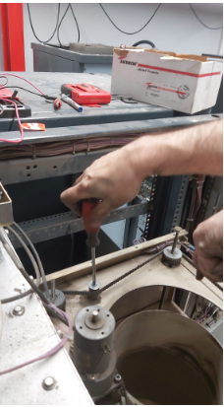
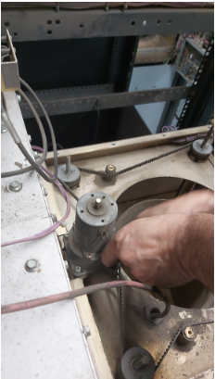
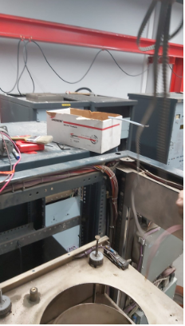
De-montaj Adımları
6. Adım
Kayışı tutan ara parçaların üst vidalarının çıkarılması
Motorun çıkarılması(**)
Motor çıkarıldıktan sonra dişli kayışın çıkarılması
1
2
3
**12V dc kaynakla çalışıp çalışmadığı test edilmeli.

Slide 13
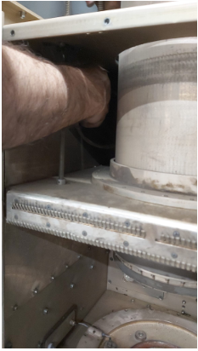
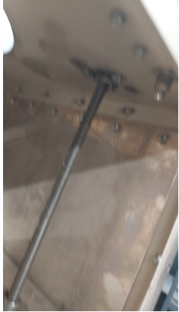
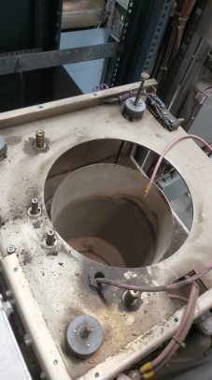
De-montaj Adımları
7. Adım - RF fingerlı hareketli ayarlanabilir plakanın çıkarılması(movable tuning plate-değişken kapasite)
Uzun sonsuz vidaların çıkarılması için bağlı oldukları vidalar çıkarılır
Kasnakların çıkarılması
Hareketli yüzeyin çıkarılması**
Havalandırma borusunun çıkarılması
1
4
2
3
Sonsuz vida
**1. ve 2. adım tamamlandıktan sonra aşağıdan hareketli yüzey çıkarılır.

Slide 14
De-montaj Adımları
8. Adım
Çıkarılan tüm parçaların tozları alındıktan sonra alkolle temizlenip kurulanması.
Temizlenen kasnakların iç yüzeylerine grease yağı sürülerek kapatılması.
Kavitenin iç yüzeylerinin alkol ve su zımbasıyla temizlenmesi.

Slide 15
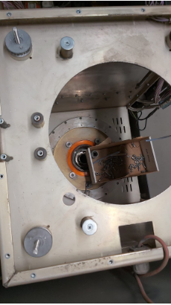
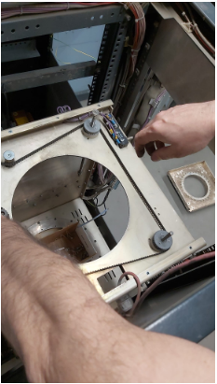
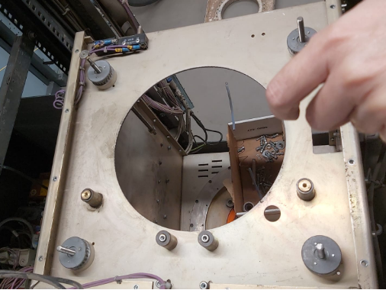
Montaj Adımları
1. Adım - RF fingerlı hareketli ayarlanabilir plakanın takılması
Kasnak bağlı sonsuz vidaların yerine yerleştirilmesi
Üst vidaların takılması
Kayışın geçirilmesi
2
1
1
3
2
1
1

Slide 16
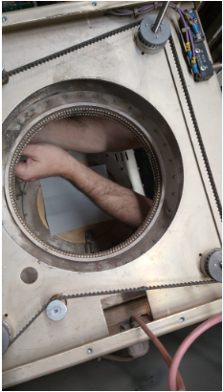
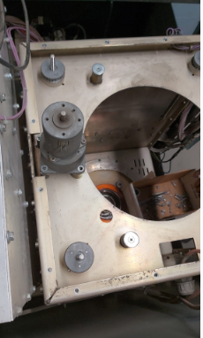
Montaj Adımları
1. Adım devam
Kasnak bağlı sonsuz vidaların yerine yerleştirilmesi
Üst vidaların takılması
Kayışın geçirilmesi
Motorun takılması
Hareketli kısım yerleştirilerek aşağıdan vidalanması
5
4
**5. adımdan sonra motora 12 V vererek aşağı yukarı hareketinin test edilmesi

Slide 17
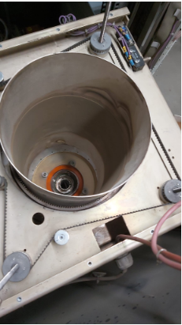
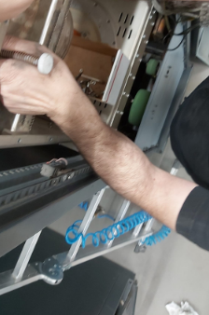
Montaj Adımları
1. Adım devam
Kasnak bağlı sonsuz vidaların yerine yerleştirilmesi
Üst vidaların takılması
Kayışın geçirilmesi
Motorun takılması
Hareketli kısmın yerleştirilerek aşağıdan vidalanması
Havalandırma borusunun aşağıdan ittirerek yerleştirilmesi
Yüksek gerilim kısa devre parçasının takılması
6
7

Slide 18
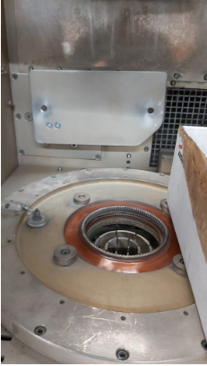
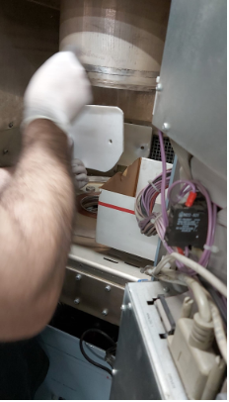
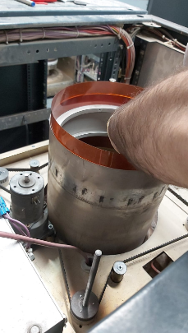
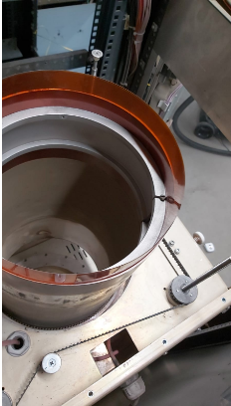
Montaj Adımları
**yerine oturtulması ok ile gösterilen vida ile yapılıyor
2. Adım
Teflon bağlı yük plakasının yerleştirilmesi
Üst kapton sarılı HV flanşın takılması**
1
1
2
2

Slide 19
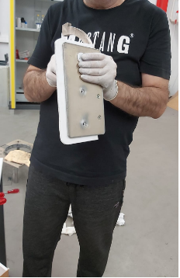
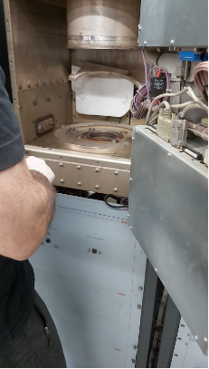
Montaj Adımları
2. Adım devam
Teflon bağlı yükün yerleştirilmesi
Üst kapton sarılı HV flanşın takılması
Teflon bağlı flanşın takılması
3
3

Slide 20
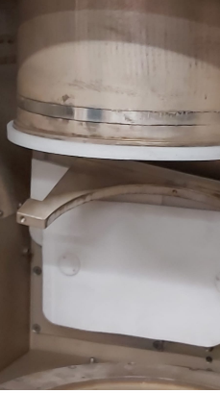
Montaj Adımları
2. Adım devam
Teflon bağlı yükün yerleştirilmesi
Üst kapton sarılı HV flanşın takılması
Teflon bağlı flanşın takılması
Teflon halkanın havalandırma borusuna yerleştirilmesi**
**elektrik arkını önler
4

Slide 21
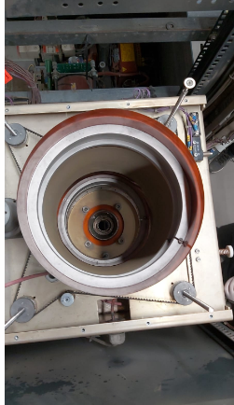
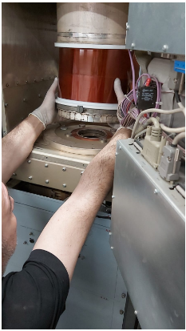
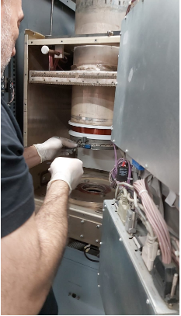
Montaj Adımları
2. Adım devam
Teflon bağlı yükün yerleştirilmesi
Üst kapton sarılı HV flanşın takılması
Teflon bağlı flanşın takılması
Teflon halkanın havalandırma borusuna yerleştirilmesi
Alt kapton kaplı flanşın takılması
Üstten görünüm
5
5

Slide 22
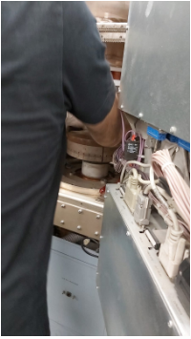

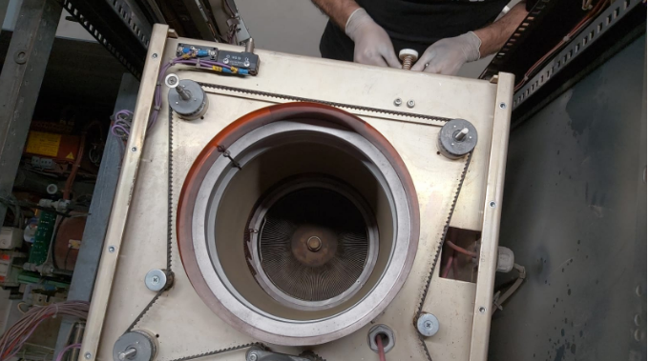
Montaj Adımları
**Tüpü yerleştirdikten sonra(havalandırma borusunu yukarı ittikten sonra tüpü yan tutarak yerleştireceğiz) havalandırma borusunu aşağı doğru iterek tüpün üzerine oturtuyoruz ve ardından tüpün sıkma bileziğinin vidasını sıkıyoruz
3. Adım
Tüpün yerleştirilmesi***
1
1

Slide 23
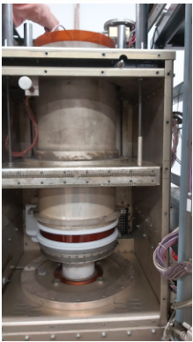
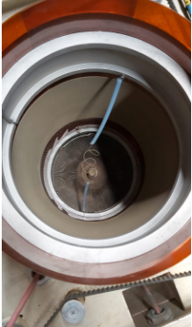


Montaj Adımları
4. Adım
Yüksek gerilim geçiş bobininin takılması
Yüksek gerilim kablolarının takılması
1
2
1

Slide 24


Montaj Adımları
4. Adım devam
HV kablolarını takıyoruz
Hava akış bacasının yerleştirilmesi
Panelin üst tarafının yerine takılması
3
2

Slide 25

Hareketli kısmın test edilmesi

